Slide 1
Квадратні рівняння
Підготувала студентка 12-321 групи Ткач Вікторія

Slide 2
Квадратне рівняння
Квадратним рівнянням називають рівняння виду $ax^{2}+bx+c=0$, де x – змінна, a,b,c – параметри, причому $a≠0$

Slide 3
Неповне квадратне рівняння
Якщо у квадратному рівнянні $ax^{2}+bx+c=0$ хоча б один із коєфіцієнтів b або c дорівнює нулю, то таке рівняння називають неповним квадратним рівнянням.
Існують три види неповних квадратних рівнянь.
При $b=c=0$ маємо: $ax^{2}=0$.
При $c=0$ і $b≠0$ маємо: $ax^{2}+bx=0$.
При $b=0$ і $c≠0$ маємо: $ax^{2}+c=0$.

Slide 4
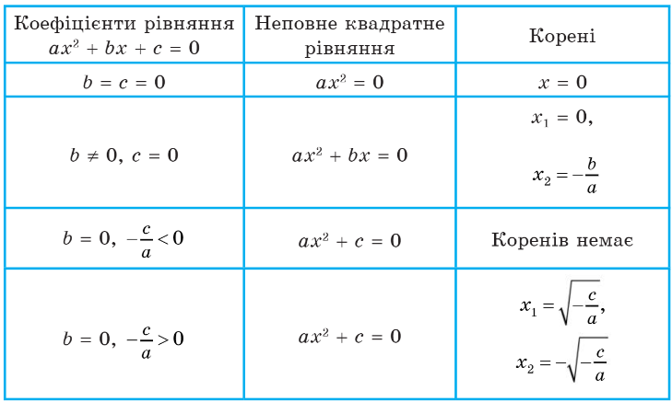
Неповне квадратне рівняння

Slide 5
Дискримінант
Існування коренів рівняння та їхня кількість залежить від знаку значення виразу $b^{2}−4ac$. Це значення називають дискримінантом квадратного рівняння $ax^{2}+bx+c=0$ і позначають буквою D, тобто $D=b^{2}−4ac$.

Slide 6
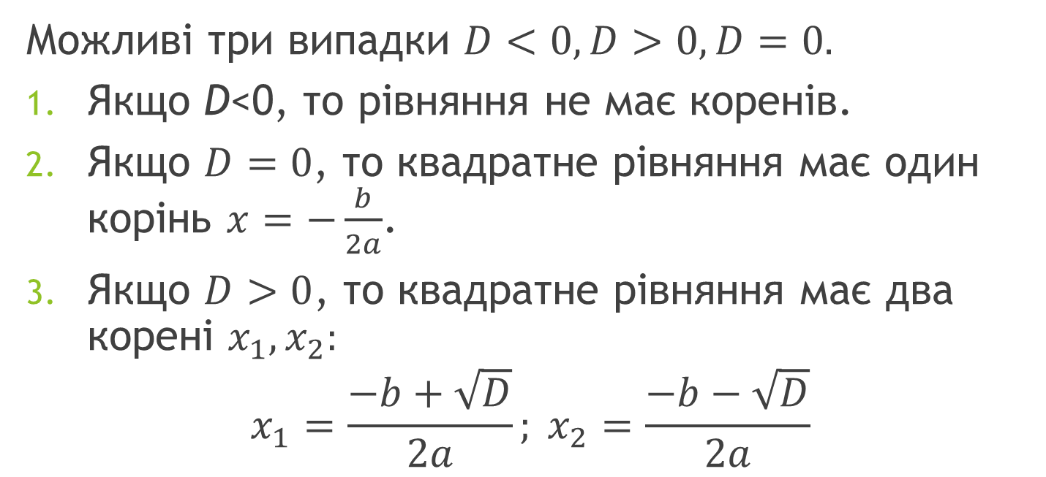
Дискримінант
Можливі три випадки $D<0,D>0,D=0.$
Якщо D<0, то рівняння не має коренів.
Якщо $D=0$, то квадратне рівняння має один корінь $x=−\frac{b}{2a}$.
Якщо $D>0$, то квадратне рівняння має два корені $x_{1},x_{2}:$
$$x_{1}=\frac{−b+\sqrt{D}}{2a}; x_{2}=\frac{−b−\sqrt{D}}{2a}$$

Slide 7
Теорема Вієта
Якщо $x_{1}$ і $x_{2}$ - корені квадратного рівняння $ax^{2}+bx+c=0$, то
$$x_{1}+x_{2}=−\frac{b}{a}; x_{1}x_{2}=\frac{c}{a}$$
Наслідок. Якщо $x_{1}$ і $x_{2}$ - корені зведеного квадратного рівняння $x^{2}+bx+c=0$, то
$$x_{1}+x_{2}=−b; x_{1}x_{2}=c$$

Slide 8
Квадратний тричлен
Квадратним тричленом називають многочлен виду $ax^{2}+bx+c$, де x – змінна, a,b,c – параметри, причому $a≠0$
Коренем квадратного тричлена називають значення змінної, при якому значення квадратного тричлена дорівнює нулеві.

Slide 9
Дякую за увагу!!!!

